Slide 1
ΓΙΑ ΤΗ ΓΙΟΡΤΗ ΤΗΣ ΜΑΝΑΣ

Slide 2
Τι μας προσφέρει η μητέρα μας

Slide 3
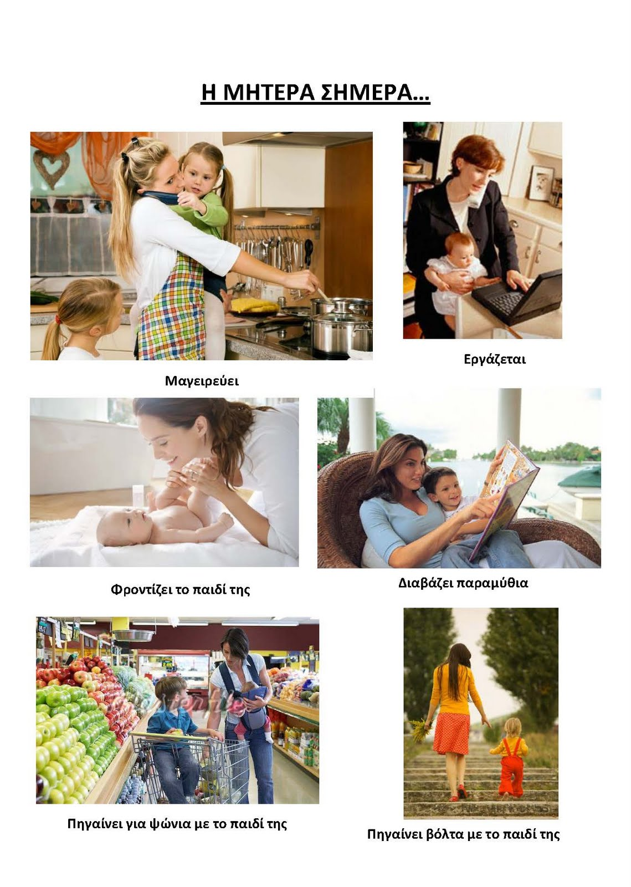
Τι μας προσφέρει η μητέρα μας

Slide 4
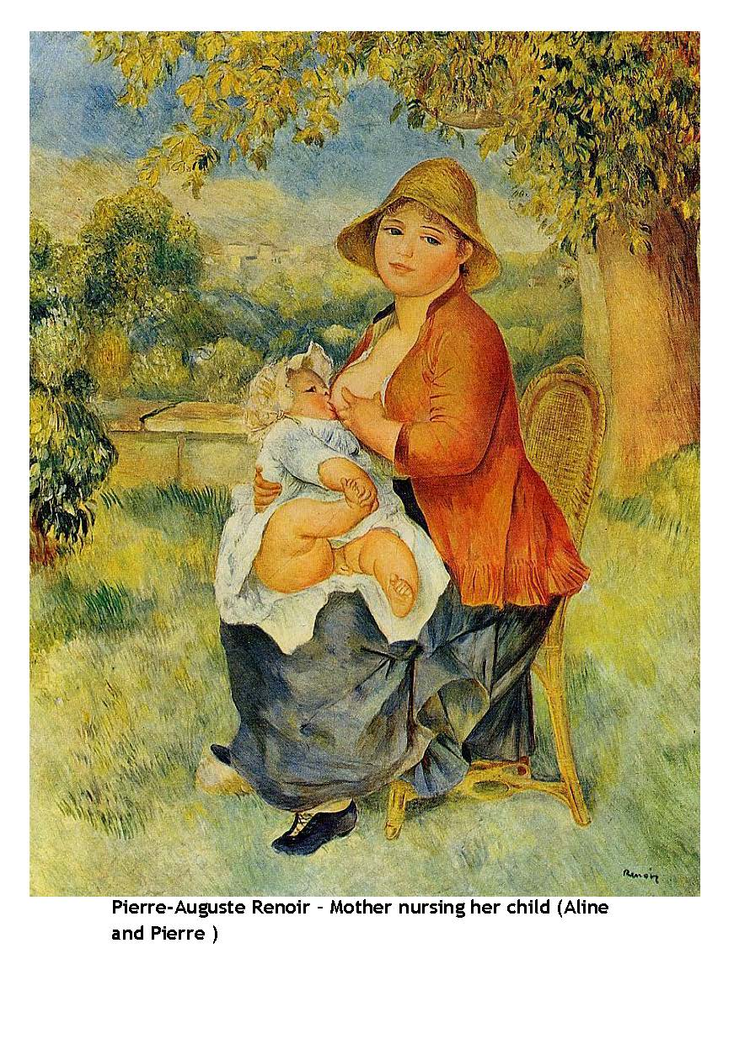
Πίνακες εμπνευσμένοι από τη μητρότητα

Slide 5
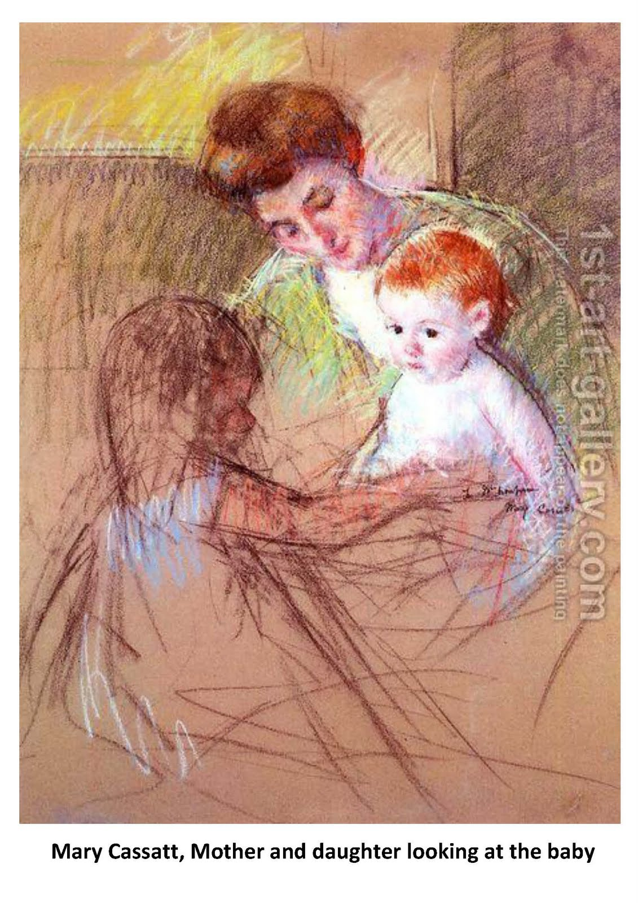
Πίνακες εμπνευσμένοι από τη μητρότητα
Ζωγραφίστε κι εσείς τον εαυτό σας στην αγκαλιά της μητέρας.

Slide 6
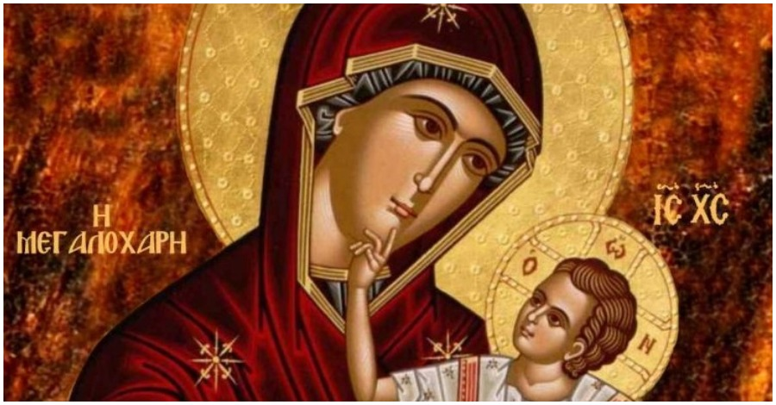
Η αγάπη της μάνας μέσα από τη θρησκεία
Η Παναγία, το καλύτερο πρότυπο μάνας, παρουσιάζεται ως μια φιλεύσπλαχνη μάνα που γίνεται θυσία για το παιδί της, αγνοεί τους νόμους και προστατεύει το παιδί της με κάθε τίμημα.

Slide 7
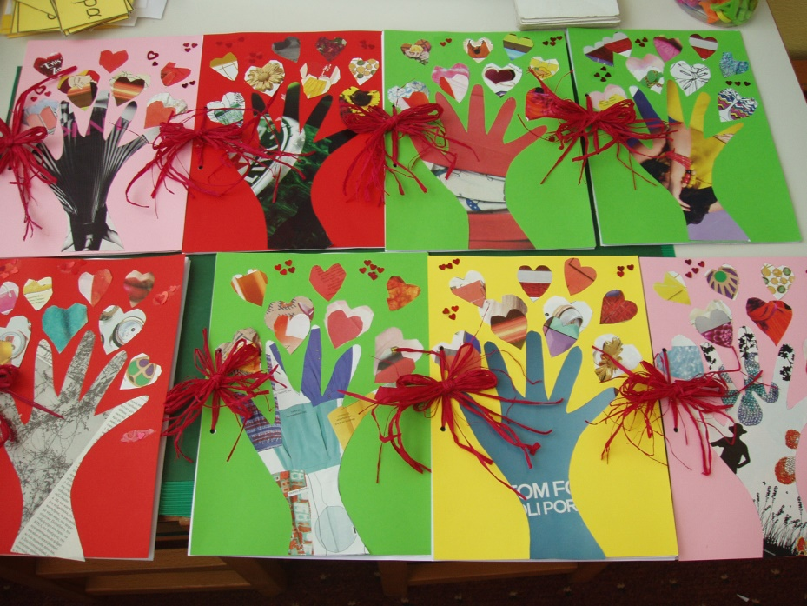
Κάρτες για να διαλέξετε και να φτιάξετε για τη γιορτή της μάνας

Slide 8
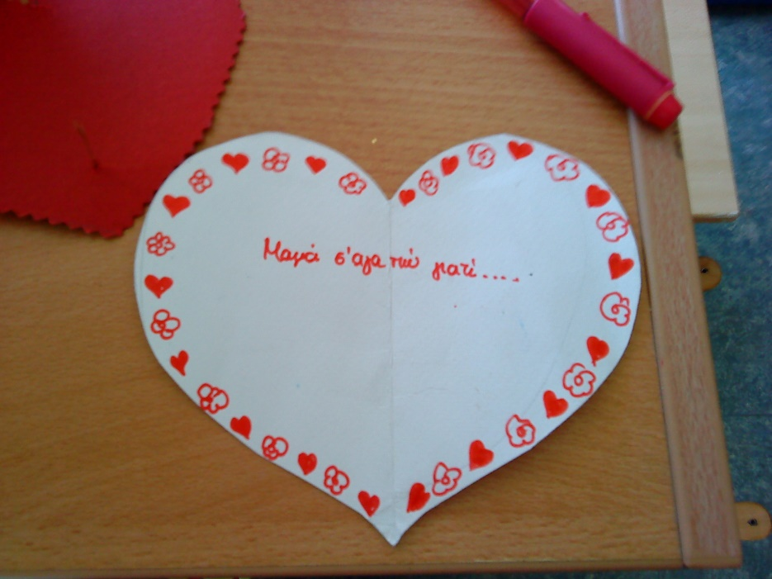
Κάρτες για να διαλέξετε και να φτιάξετε για τη γιορτή της μάνας

Slide 9
Κάρτες για να διαλέξετε και να φτιάξετε για τη γιορτή της μάνας

Slide 10
Εσωτερικό κάρτας για να διαλέξετε

Slide 11
Εσωτερικό κάρτας για να διαλέξετε

Slide 12
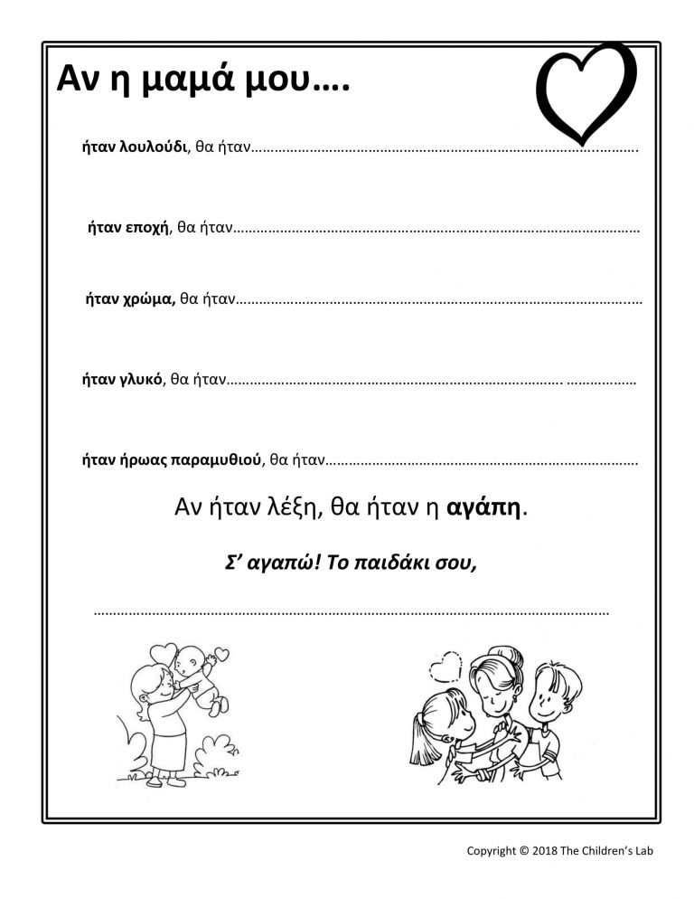
Συμπληρώστε με τη βοήθεια ενός μεγάλου τις προτασούλες και στολίστε την κόλλα σας με καρδούλες και σχέδια. Προσφέρετε την στη μαμά σας την Κυριακή!

